Slide 1


Základní škola a mateřská škola J.A.Komenského
v Novém Strašecí
Komenského nám. 209, 271 01 Nové Strašecí
tel. 311 240 401, 311 240 400, email: zsnovstra@email.cz
AUTOR: Ing. Tereza Kovalská
NÁZEV: VY_32_INOVACE_17_Měkkýši (hlavonožci)
Ročník: 6. ročník ZŠ
Vzdělávací oblast: Člověk a příroda
Vzdělávací obor: Přírodopis
Tematický okruh: Biologie živočichů
TEMA: Hlavonožci
KLÍČOVÁ SLOVA: nervová soustava, oko, chobotnice, sépie, loděnka, krakatice
VYTVOŘENO: 8/2012
ČÍSLO PROJEKTU: 1.4 OP VK
ANOTACE: Prezentace pro interaktivní tabuli, výklad s krátkými průběžnými motivačními úkoly pro žáky. Důraz je kladen na základní učivo o hlavonožcích. Žáci aktivně vyhledávají informace v učebnici: ČABRADOVÁ, Věra. Přírodopis pro 6. ročník základní školy a primu víceletého gymnázia. 1. vyd. Plzeň: Fraus, 2003, 120 s. ISBN 80-723-8211-X.

Slide 2
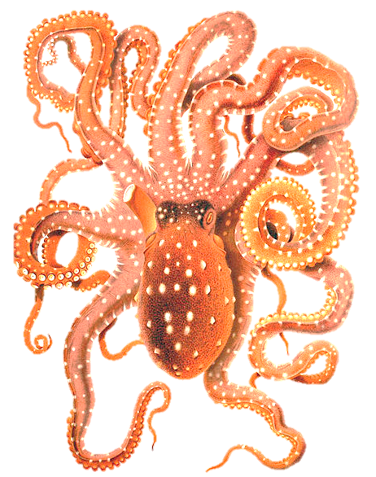
Měkkýši
hlavonožci

Slide 3
Znaky hlavonožců
Nejdokonalejší měkkýši
  Nervová soustava (mozek)
  Smyslová ústrojí (oči - podobné jako u obratlovců)
Většinou nemají vápenaté schránky
Pouze v mořích
Ramena a chapadla
Pohyb
  Tryskový pohon
Důkazy nalezneme na následujících stránkách.

Slide 4
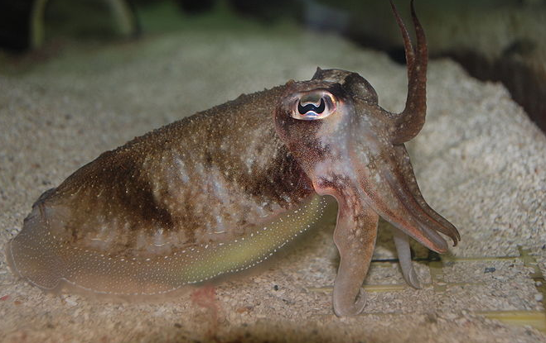
Sépie obecná

Slide 5
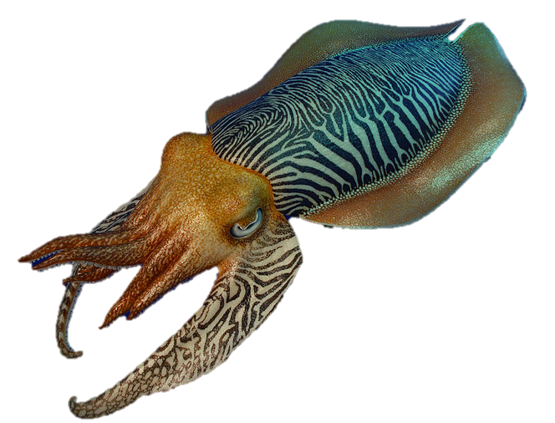
Sépie obecná
svalnatá noha
V učebnici na straně 61 dohledej informace o sépii.
Výskyt
  Teplá moře (Středozemní)
Velikost
  15-30 cm
Části těla
  Hlava
  Svalnatá noha
Opora těla
  Vápenatá destička (sépiová kost)
  Zbytek schránky
  Uvnitř těla
hlava

Slide 6
Sépie obecná
V učebnici na straně 61 dohledej informace o sépii.
Ramena
  10
  pohyb a lov potravy
  okolo ústního otvoru
Potrava
  korýši
Pohyb
  vystřikování vody z nálevky
  sépie couvá

Slide 7
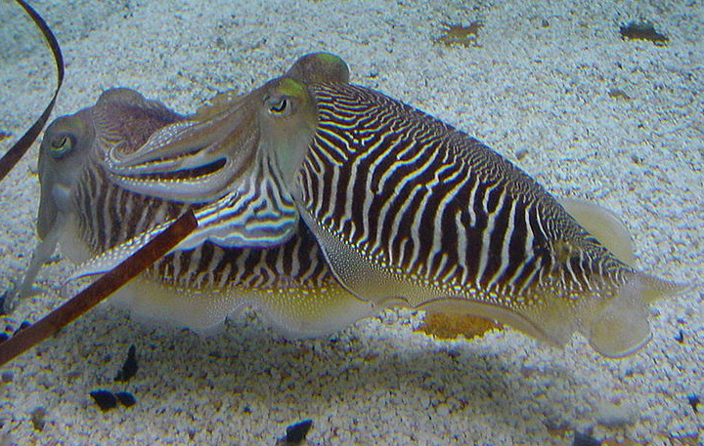
Sépie obecná
V učebnici na straně 61 dohledej informace o sépii.
Dýchání
  Žábrami
Nervová soustava
  Velmi dokonalá
Smyslová ústrojí
  Dokonalé oči
Rozmnožování
  Oddělené pohlaví
  Vývin přímý
Jakého původu je přírodní inkoust?
Pářící se sépie

Slide 8
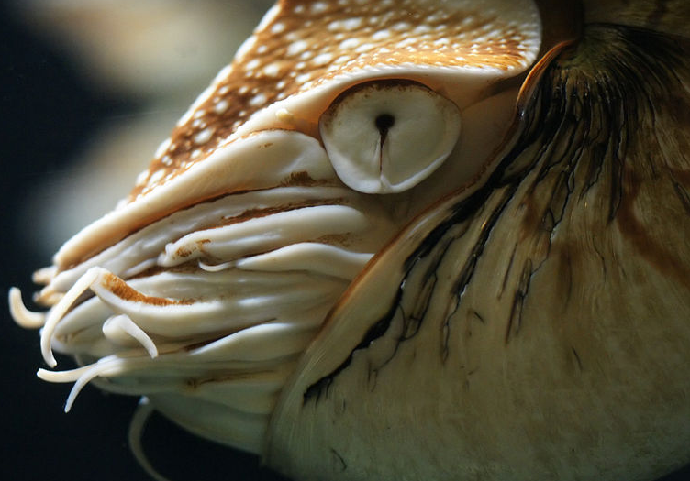
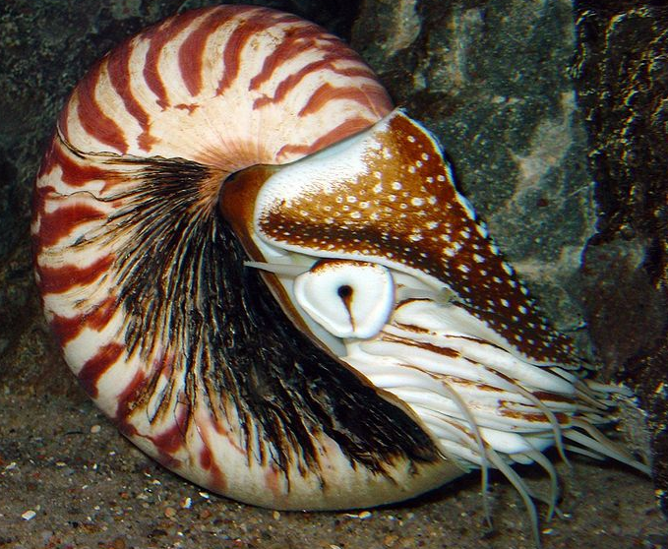
Loděnka hlubinná

Slide 9
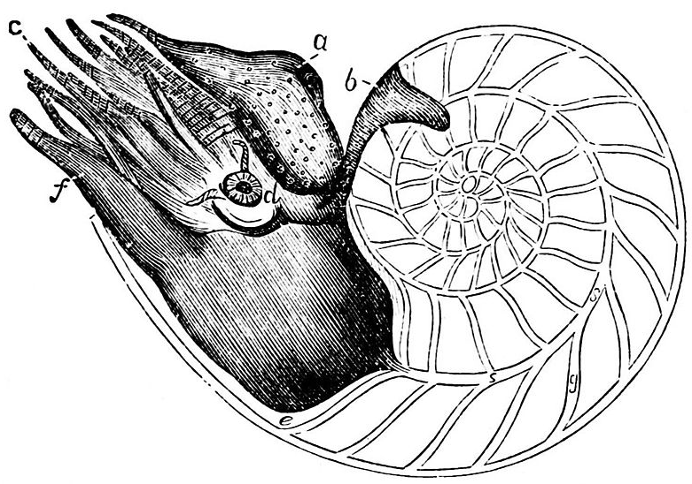
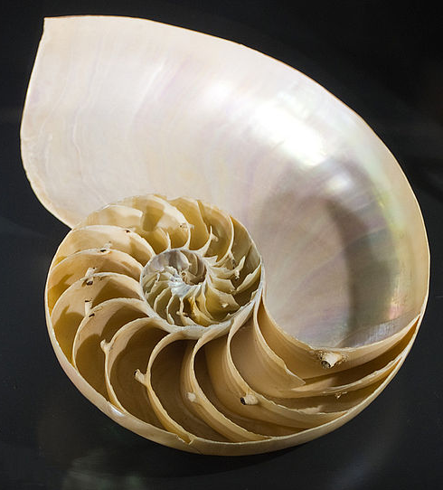
Loděnka hlubinná

Slide 10
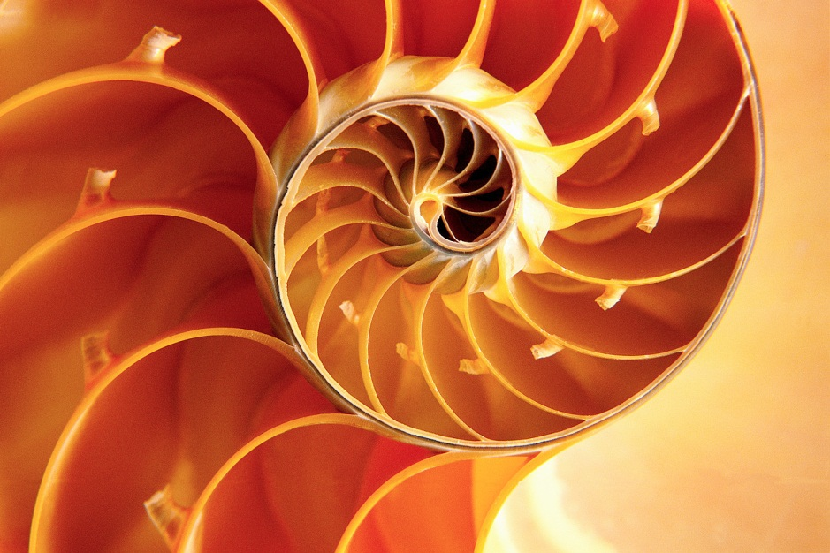
Loděnka hlubinná
V Tichém oceánu
Prvohorní živočich
Vápenatá schránka (ulita - 20 cm)
Komory (regulace vznášivosti)

Slide 11
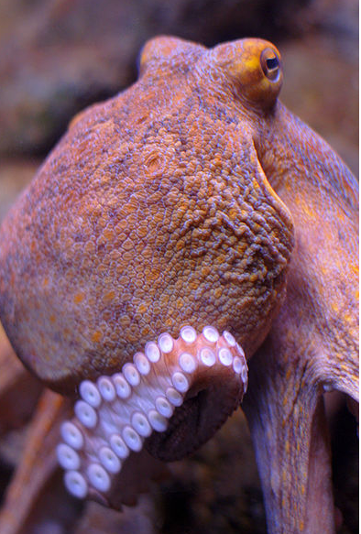
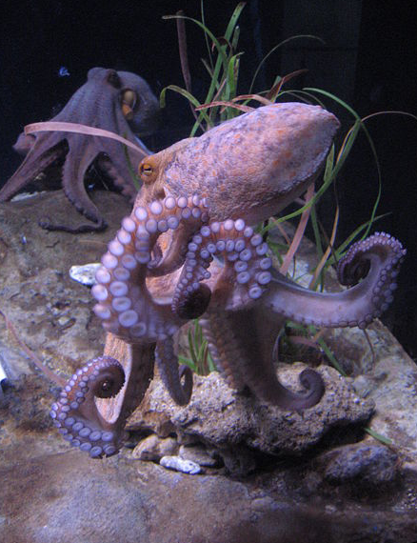
Chobotnice pobřežní

Slide 12
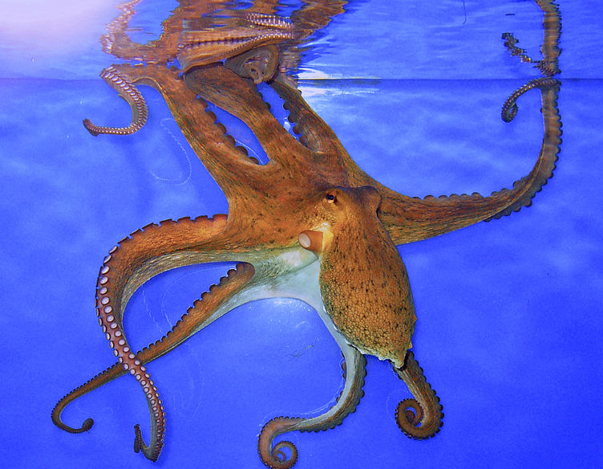
Chobotnice pobřežní

Slide 13
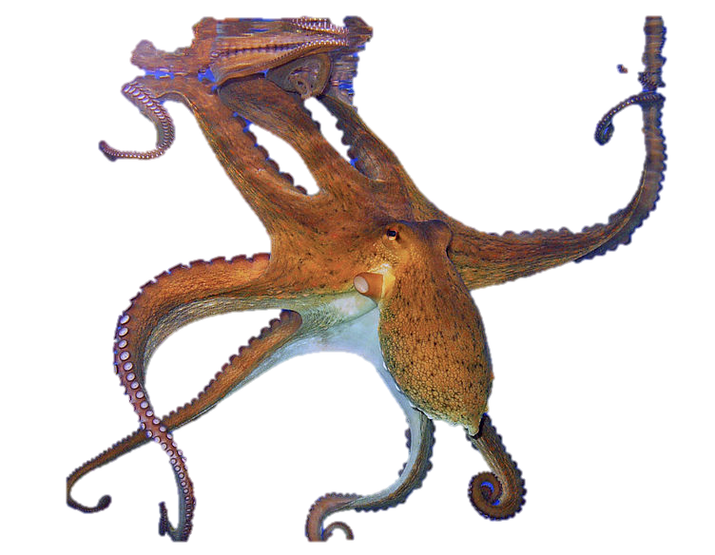
Chobotnice pobřežní
Teplá moře (Středozemní, Atlantik)
1 m velká
Mohutné přísavky
8 chapadel
Bez zbytku vápenaté schránky

Slide 14
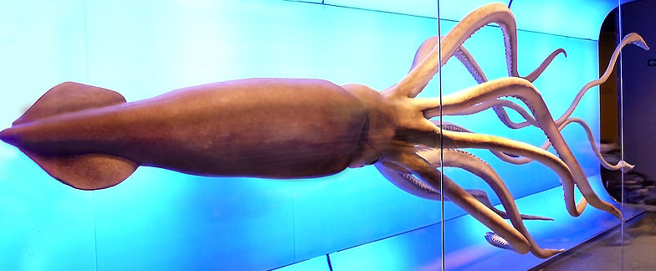
Krakatice obrovská
Největší hlavonožec
20 m

Slide 15
Zdroj obrázků a fotografií
File:Octopus macropus Merculiano.jpg. In: Wikipedia: the free encyclopedia [online]. San Francisco (CA): Wikimedia Foundation, 2012-07-14 [cit. 2012-08-14]. Dostupné z: http://commons.wikimedia.org/wiki/File:Octopus_macropus_Merculiano.jpg?uselang=cs
File:Washington DC Zoo - Sepia officinalis 1.jpg. In: Wikipedia: the free encyclopedia [online]. San Francisco (CA): Wikimedia Foundation, 2009-09-13 [cit. 2012-08-14]. Dostupné z: http://commons.wikimedia.org/wiki/File:Washington_DC_Zoo_-_Sepia_officinalis_1.jpg?uselang=cs
File:Sepia officinalis modell.jpg. In: Wikipedia: the free encyclopedia [online]. San Francisco (CA): Wikimedia Foundation, 2011-02-10 [cit. 2012-08-14]. Dostupné z: http://commons.wikimedia.org/wiki/File:Sepia_officinalis_modell.jpg?uselang=cs
File:Cuttlefishbreeding.jpg. In: Wikipedia: the free encyclopedia [online]. San Francisco (CA): Wikimedia Foundation, 2009-04-12 [cit. 2012-08-14]. Dostupné z: http://commons.wikimedia.org/wiki/File:Cuttlefishbreeding.jpg?uselang=cs
File:Nautilus-JB-01.jpg. In: Wikipedia: the free encyclopedia [online]. San Francisco (CA): Wikimedia Foundation, 2007-05-03 [cit. 2012-08-14]. Dostupné z: http://commons.wikimedia.org/wiki/File:Nautilus-JB-01.jpg?uselang=cs
File:Nautilus pompilius (head).jpg. In: Wikipedia: the free encyclopedia [online]. San Francisco (CA): Wikimedia Foundation, 2008-08-29 [cit. 2012-08-14]. Dostupné z: http://commons.wikimedia.org/wiki/File:Nautilus_pompilius_%28head%29.jpg?uselang=cs
File:WLANL - mennofokke - Nautilus pompilius (Westelijke pacific) 19e eeuw.jpg. In: Wikipedia: the free encyclopedia [online]. San Francisco (CA): Wikimedia Foundation, 2009-08-25 [cit. 2012-08-14]. Dostupné z: http://commons.wikimedia.org/wiki/File:WLANL_-_mennofokke_-_Nautilus_pompilius_%28Westelijke_pacific%29_19e_eeuw.jpg?uselang=cs
File:PSM V21 D779 Pearly nautilus.jpg. In: Wikipedia: the free encyclopedia [online]. San Francisco (CA): Wikimedia Foundation, 2010-08-26 [cit. 2012-08-14]. Dostupné z: http://commons.wikimedia.org/wiki/File:PSM_V21_D779_Pearly_nautilus.jpg?uselang=cs
File:Octopus Head.jpg. In: Wikipedia: the free encyclopedia [online]. San Francisco (CA): Wikimedia Foundation, 2009-08-14 [cit. 2012-08-14]. Dostupné z: http://commons.wikimedia.org/wiki/File:Octopus_Head.jpg?uselang=cs
File:Octopus vulgaris BCN 0219 Mustekala C.JPG. In: Wikipedia: the free encyclopedia [online]. San Francisco (CA): Wikimedia Foundation, 2008-07-25 [cit. 2012-08-14]. Dostupné z: http://commons.wikimedia.org/wiki/File:Octopus_vulgaris_BCN_0219_Mustekala_C.JPG?uselang=cs
File:Octopus vulgaris 02.JPG. In: Wikipedia: the free encyclopedia [online]. San Francisco (CA): Wikimedia Foundation, 2009-12-29 [cit. 2012-08-14]. Dostupné z: http://commons.wikimedia.org/wiki/File:Octopus_vulgaris_02.JPG?uselang=cs
File:Museo Nacional de Ciencias Naturales (Madrid)-Architeuthis.jpg. In: Wikipedia: the free encyclopedia [online]. San Francisco (CA): Wikimedia Foundation, 2007-04-12 [cit. 2012-08-14]. Dostupné z: http://commons.wikimedia.org/wiki/File:Museo_Nacional_de_Ciencias_Naturales_%28Madrid%29-Architeuthis.jpg?uselang=cs

